Slide 1
Pryslied deur Antjie Krog
Dit is ‘n tradisionele Wes-Afrika-kultuur gewoonte.
Hier word die deugde (good qualities) van ‘n persoon besing.
Die persoon vir wie die pryslied gedoen word, word dus vereer.
Dit word gewoonlik gedoen tydens begrafnisse of belangrike gebeurtenisse.

Slide 2
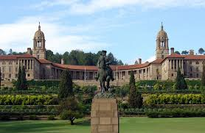
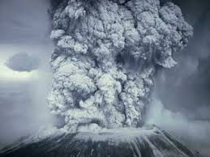
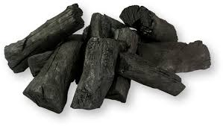
Woordverklarings
sandkliphart – gebou van sandklip; hier dui dit op die Unie-gebou (Union Building)in Pretoria (Tswane).
skraal – maer / dun (thin)
houtskool – mengsel grys en swart (char coal)
as – gryskleurig (ash color)

Slide 3
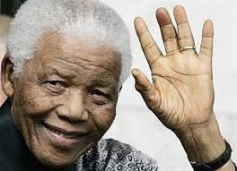
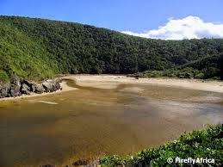
sandkleurige – soos die kleur van sand (sandy)
vlesige – vleiserige (fleshy)
palmkussings – palms van hande (palm cushions)
gevestigde – (established)
rivieroewers – kante van rivier
(river banks)

Slide 4
heelmaker – geneser (healer)
priem – wys (pierce)
bolip – boonste lip (upper lip)
ratelaar – (ratler)
getrokke – getrek (drawn)
sleepsel -

Slide 5
legendaries – soos ‘n legende (legend like)
opspoorder – vinder (finder / tracer)
pante – kante (sides)
verskeurde – geskeerde (torn)
vrede – (peace)

Slide 6
Uiterlike bou
Die gedig bestaan uit 5 strofes.
Strofes is van verskillende lengtes met geen vaste rympatroon.
Dit is dus ‘n vrye versvorm – gepas, want dit sluit aan by die praat-idee van die pryslied.
Enjambement kom baie voor – sluit aan by die idee van die pryslied wat gesing word. Geen leesteken word in ag geneem nie.

Slide 7
Baie versreëls word alleen geplaas – staan uit en trek aandag. Dit is belangrike inligting.
Inkeping word ook gebruik om die versreëls uit te laat staan.
Eerste twee strofes het elk 7 versreëls.
Strofe 3 is ‘n enkele versreël – belangrike inligting.
Aandagstreep – gee ekstra inligting oor die een wat geprys word.
Komma – ter verduideliking.

Slide 8
Dit dui die plek aan waar die pryslied gesing word, nl. sandkliphart. Dit dui op die Unie-gebou in Pretoria.
Indikasie van tyd – wanneer dit gebeur. Histories teenwoordig.
Woordorde is omgekeerd. Agterafplasing laat “hy” uitstaan. Hy verwys na Nelson R. Mandela
in die sandkliphart
vandag
staan hy
kop en skraal skouers staan hy bo almal
houtskool en as is sy hare
hy, die sandkleurige seun van uNosekeni
uNosekeni die ma van Mandela
Hierdie reël word letterlik en figuurlik bedoel. Hy is ‘n lang mens en troon bo almal uit, maar ook in terme van sy statuur staan hy bo hulle uit.
Die kleur van Mandela se hare
Weer die verwysing na die “hy” – Nelson R. Mandela. Mandela is bruin in kleur (sandkleurig). En nou is daar die verwysing na sy ma : Nosekeni. Dit word herhaal vir beklemtoning.

Slide 9
hy, die man met die vlesige palmkussings
hier staan hy
uit die gevestigde familie van uNgubengcuka
die seun van Dalindyebo
die seun van Mandela
die seun van die rivieroewer by iNqunu
heelmaker uit die Thembu-stam
Nelson Mandela se hande word hier beskryf – vlesig.
Hier word Nelson R. Mandela se stamboom en herkoms besing. Hy kom uit die Ngubengcuka-familie wat ‘n gevestigde familie is. Hy is
die seun van Dalindyebo wat die seun van Mandela was. Hy het dus sy oupa se naam. Hy kom van iNqunu, ‘n plekkie in die Oos-Kaap. Verder is hy ook afkomstig van die Thembu-stam. En hy het Suid-Afrika kom genees!

Slide 10
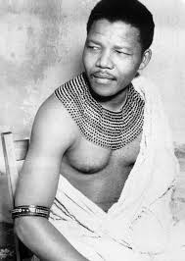
‘n klein swart ster priem sy bolip
ons prys hom
hy wat nie lag en huil nie
Eerste ratelaar van Umkhonto we Sizwe
Hier volg ‘n beskrywing van Mandela. Op sy bolip is daar ‘n pikswart moesie. Dit staan uit. “swart ster” verwys na die moesie. Dit is dus ‘n metafoor.
Ons is alle Suid-Afrikaners en hom is Nelson Mandela. Alle Suid-Afrikaners bring hulde aan Nelson Mandela.
Nelson Mandela wys nie baie emosies nie.n
Mandela was die eerste ontleder van gedagtes, gevoelens en ervarings van Umkhonto we Sizwe die gewapende afdeling van die ANC. Mandela was ook die mede-stigter van Umkhonto we Sizwe.

Slide 11
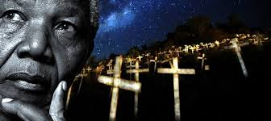
die swart pimpernel
Hy wat nie lag nie en ook nie huil nie
Vir 15 maande was Nelson Mandela bo-aan die apartheidspolisie se lys van mense wat hulle die graagste wil vang. Die polisie het gereeld klopjagte op plekke gedoen waar Mandela uitgehang het, maar hy het hulle altyd ontwyk. Vandaar die naam : swart pimpernel
Weer die verwysing na die feit dat Nelson Mandela nie eintlik sy gevoelens wys nie. Dit word herhaal om die idee te beklemtoon.

Slide 12
By die Unie-gebou Nelson R. Mandela dui tyd aan – histories
hier staan hy dan nou voor ons Mense wat by Unie-
is om Mandela te sien.
Nelson Rolihlahla Mandela
Getrokke tak van lank gelede
die sleepsel van sy blare lê wyd
Hier word metafories na Nelson Mandela verwys as die “getrokke tak”. Dit beteken dat hy in die verlede met baie mense kontak gemaak het – oor jare ‘n wye netwerk van kontakte opgebou het.

Slide 13
legendaries is hy – opspoorder van harte
hy maak die pante bymekaar
van ‘n verskeurde land
* hy draai ons na mekaar toe vir mekaar
Mandela is ‘n legende in Suid-Afrika. Die omgekeerde woordorde beklemtoon die feit dat hy legendaries is. En hy kon die harte van mense aanraak –spreek tot hulle harte.
Nelson Mandela het daarin geslaag om die onmin in die land weg te neem. Deur sy toedoen is Suid-Afrika wat voorheen verdeeld was, verenig.
Mandela het die Suid-Afrikaners nader aan mekaar laat beweeg en hulle ondersteun nou ook mekaar – staan saam.

Slide 14
hy, heelmaker van mense
hy stig vrede
vrede, die ma van groot nasies
Mandela het daarin geslaag om die Suid-Afrikaanse bevolking weer EEN te maak (heel te maak). Hulle staan nou saam as een nasie.
Hy het vrede in Suid-Afrika vir alle Suid-Afrikaners gebring.
Nou verduidelik die spreker wat vrede eintlik is. Dit is die moeder van groot nasies. Dit beteken dat groot nasies ekonomies kan vooruitgaan omdat daar vrede in hulle lande is.

Slide 15
Verstegniese Aspekte
Metafoor – “sankliphart” wat verwys na die Unie-gebou in Pretoria. Dit is waar Mandela sy eerste publieke toespraak voor die parlementslede gelewer het.
Alleenplasing van “vandag” laat die tydsaspek uitstaan. Dit beklemtoon die tyd en maak dit histories teenwoordig.

Slide 16
Omgekeerde woordorde is in “staan hy”. Hier word die onderwerp agter geplaas om dit te laat uitstaan en te beklemtoon.
Woorspeling (dubbele betekenis) word aangetref in “kop en skraal skouers staan hy”. Letterlik beteken dit dat Mandela baie langer as die ander was. Figuurlik dui dit op die feit dat hy so ‘n bekende publieke figuur was wat bo almal uitgetroon het.
Herhaling (Iteratief) – skep eenheid en dra ook by tot die ritmiese musikaliteit.
Metafoor kom voor is “houtskool en as is sy hare” Dit dui op die kleur van sy hare.

Slide 17
Personifikasie kom voor in “ ‘n klein swart ster priem sy bolip”. Verder is daar ook ‘n metafoor te siene – “swart ster” wat dui op die moesie op sy bolip.
Metafoor kom voor in “getrokke tak” wat dui op Nelson Mandela en die feit dat hy diep spore in ons land se geskiedenis getrap het.
Alliterasie kom voor in “…skraal skouers staan …” Dit ondersteun die ritmiese musikaliteit.
Afwesigheid van leestekens sluit aan by die gesproke woord.
Enjambement kom ook regdeur die gedig voor.

